Slide 1
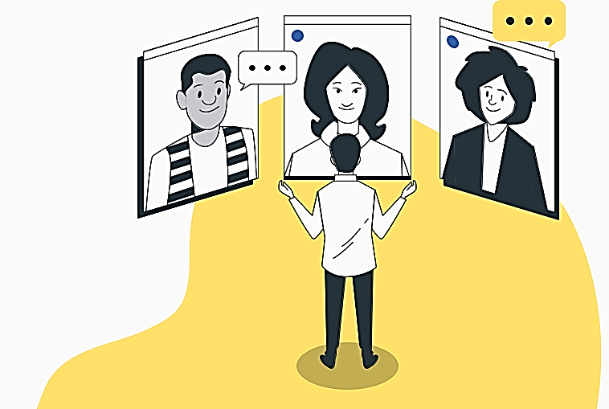
Efekty prac grup tematyczny Rady Dostępności
XI posiedzenie Rady Dostępności, 7-8 września 2023 r.

Slide 2
Grupa tematyczna ds. miejsc parkingowych
Zdiagnozowane obszary:
parkowanie przez osoby nieuprawnione (bez karty, karta nieważna, karta fałszywa, rodzice dzieci z niepełnosprawnością, osoby podwożące OzN) – brak dostępu służb do bazy kart parkingowych
niska świadomość społeczna – potrzeba kampanii informacyjnej, rozszerzenie programu kształcenia kierowców o kwestie potrzeb OzN
ograniczona egzekucja zakazu parkowania na parkingach prywatnych
oznakowanie i wyznaczanie miejsc parkingowych, oznakowanie poziome i pionowe, lokalizacja, standard nawierzchni
Podjęte i zaplanowane działania:
skierowanie rekomendacji dla modernizacji bazy CEPIK – możliwość weryfikacji kart parkingowych uprawniających do korzystania z miejsc parkingowych dla OzN
miejsca parkingowe dla OzN na terenach centrów handlowych – konsultacja z PRCH, potrzeba upowszechnienia informacji o procedurze ustanawiania strefy ruchu
informowanie o miejscach postojowych dla OzN w kursach na prawo jazdy – trwają konsultacje z MI
Notes:
, temat omawiany w sekcji dot. znaków drogowych, wspólna z MI kampania informacyjna

Slide 3
Grupa tematyczna ds. dostępności zabytków
Zdiagnozowane obszary:
prymat ochrona autentycznej substancji zabytkowej nad dostępnością dla wszystkich zwiedzających
odmowy konserwatorów „automatyczne”, często bez rzetelnej analizy i uzasadnienia
brak formalnego mechanizmu kontroli nad decyzjami wydawanymi przez konserwatorów
błędy w poradniku o dostępności w obiektach zabytkowych – nie był konsultowany z RD
potrzeba większej aktywizacji środowisk OzN w zakresie udostępniania obiektów zabytkowych
Podjęte działania:
uwagi do poradnika „Dostępność architektoniczna obiektów zabytkowych dla osób ze szczególnymi potrzebami” – uwagi przekazano do autora
współpraca z Narodowym Instytutem Dziedzictwa (NID) – projekt dot. wypracowania modelowych rozwiązań współpracy z konserwatorami zabytków w kontekście zapewniania dostępności obiektów zabytkowych i włączenia ich do tzw. standardów konserwatorskich
promocja szkoleń z Akademii Dostępności m.in. za pośrednictwem NID

Slide 4
Grupa tematyczna ds. nowelizacji UzD
Zdiagnozowane obszary:
oczekiwania rozszerzenia zakresu podmiotowego i zakresu przedmiotowego ustawy
oczekiwania zmiany klasyfikacji obowiązków dostępności w zadaniach realizowanych na podstawie umów zawartych z podmiotem publicznym (nie tylko zadania publiczne, nie tylko finansowane ze środków publicznych)
Podjęte działania:
dwa spotkania grupy (maj i czerwiec) – poświęcone zmianom art. 1 – 6
Art. 1-2 – uzupełnienie w art. 2 - definicja trasy wolnej od barier
Art. 3 – rozszerzenie katalogu podmiotów objętych ustawą m.in. o apteki i świadczeniodawców z kontraktem z NFZ, prywatne szkoły i uczelnie, ośrodki i organizatorzy turnusów rehabilitacyjnych
Art. 4 i 5 – rozszerzenie zakresu o wszystkie zadania finansowane ze środków publicznych, nie tylko zadań publicznych
Art. 6 ust. 1 – rozszerzenie o trasę dojścia do budynku, wolną od barier strefę wejścia do, trasę wolną od barier od wejścia do wszystkich pomieszczeń, toalety

Slide 5
AI na rzecz dostępności
Zdiagnozowane obszary:
usługi zdrowotne, edukacja indywidualne, oferta obiektów kultury, systemy nawigacji, upraszczanie tekstów, analiza dostępności obiektów, mapowanie barier dostępności – wsparcie prac audytowych, narzędzia wspierające ewakuację, narzędzie asystujące w codziennych, urzędowych sprawach
konieczność zwiększania wiedzy członków grupy w celu określenia zakresu dalszej współpracy
Podjęte działania:
2 spotkania grupy (maj i czerwiec)
warsztat nt. sztucznej inteligencji dla członków grupy roboczej, wnioski:
wykorzystanie IA obecnie jest możliwe raczej w przypadku prostych modeli
indywidualne wykorzystanie IA np. w postaci asystenta OzN lub avatara nie wydaje się być osiągalne na aktualnym etapie możliwości AI
wykorzystanie IA możliwe np. przy analizowaniu dostępności www podmiotów publicznych, informacji zawartych w deklaracji dostępności, budowie mapy dostępności
gotowość wsparcia MC w opracowaniu projektu „AI DC – sztuczna inteligencja wspierająca rozwój dostępności cyfrowej”

Slide 6
Dziękuję za uwagę

